Slide 1
Optimal control strategies to prevent the hospital beds collapse during Covid-19 outbreak

Slide 2
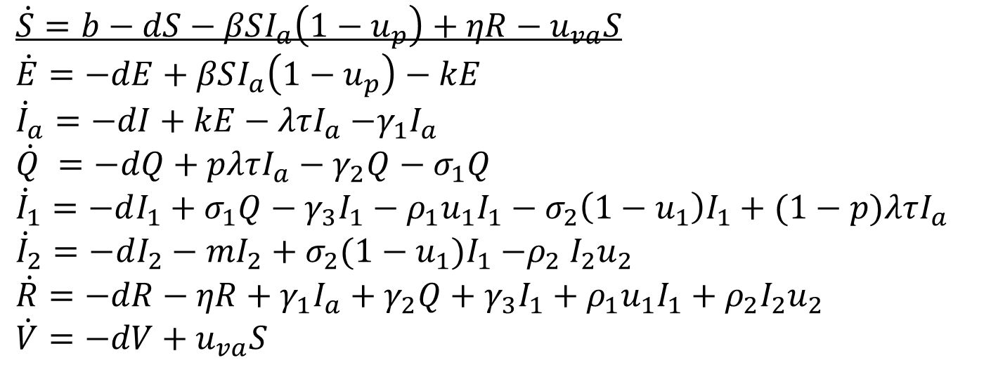
Modello matematico
$$\dot{S}=b−dS−βSI_{a}\left(1−u_{p}\right)+ηR−u_{va}S$$
$$\dot{E}=−dE+βSI_{a}\left(1−u_{p}\right)−kE$$
${\dot{I}}_{a}=−dI+kE−λτI_{a}$ $−γ_{1}I_{a}$
$\dot{Q} =−dQ+pλτI_{a}−γ_{2}Q−$ $σ_{1}Q$
${\dot{I}}_{1}=−dI_{1}+σ_{1}Q−γ_{3}I_{1}−ρ_{1}u_{1}I_{1}−σ_{2}\left(1−u_{1}\right)I_{1}+(1−p)λτI_{a}$
$${\dot{I}}_{2}=−dI_{2}−mI_{2}+σ_{2}(1−u_{1})I_{1}{−ρ}_{2}I_{2}u_{2}$$
$$\dot{R}=−dR−ηR+γ_{1}I_{a}+γ_{2}Q+γ_{3}I_{1}+ρ_{1}u_{1}I_{1}+ρ_{2}I_{2}u_{2}$$
$$\dot{V}=−dV+u_{va}S$$

Slide 3
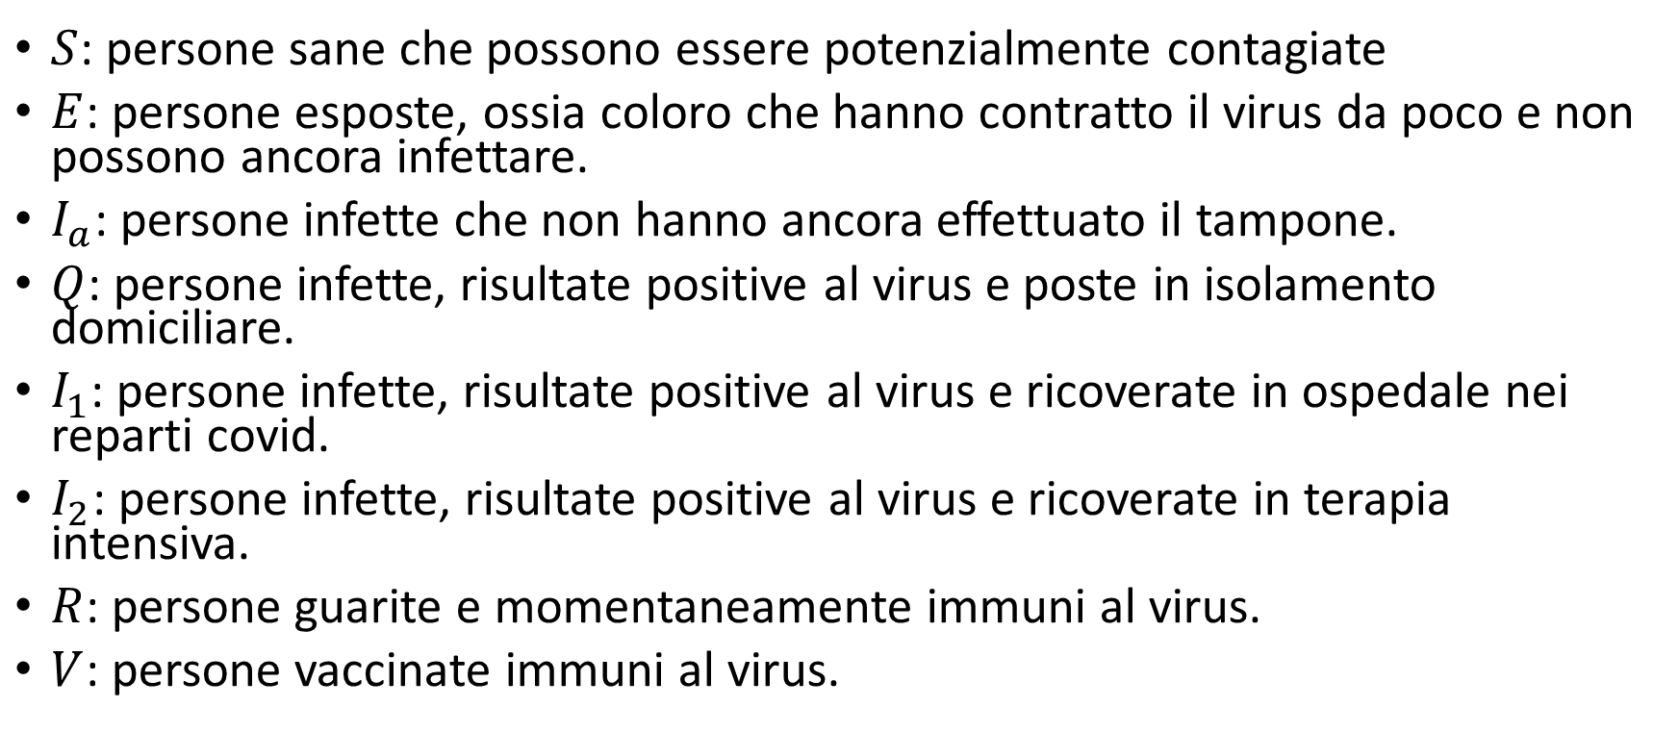
Definizione compartimenti
$S$: persone sane che possono essere potenzialmente contagiate
$E$: persone esposte, ossia coloro che hanno contratto il virus da poco e non possono ancora infettare.
$I_{a}$: persone infette che non hanno ancora effettuato il tampone.
$Q$: persone infette, risultate positive al virus e poste in isolamento domiciliare.
$I_{1}$: persone infette, risultate positive al virus e ricoverate in ospedale nei reparti covid.
$I_{2}$: persone infette, risultate positive al virus e ricoverate in terapia intensiva.
$R$: persone guarite e momentaneamente immuni al virus.
$V$: persone vaccinate immuni al virus.

Slide 4
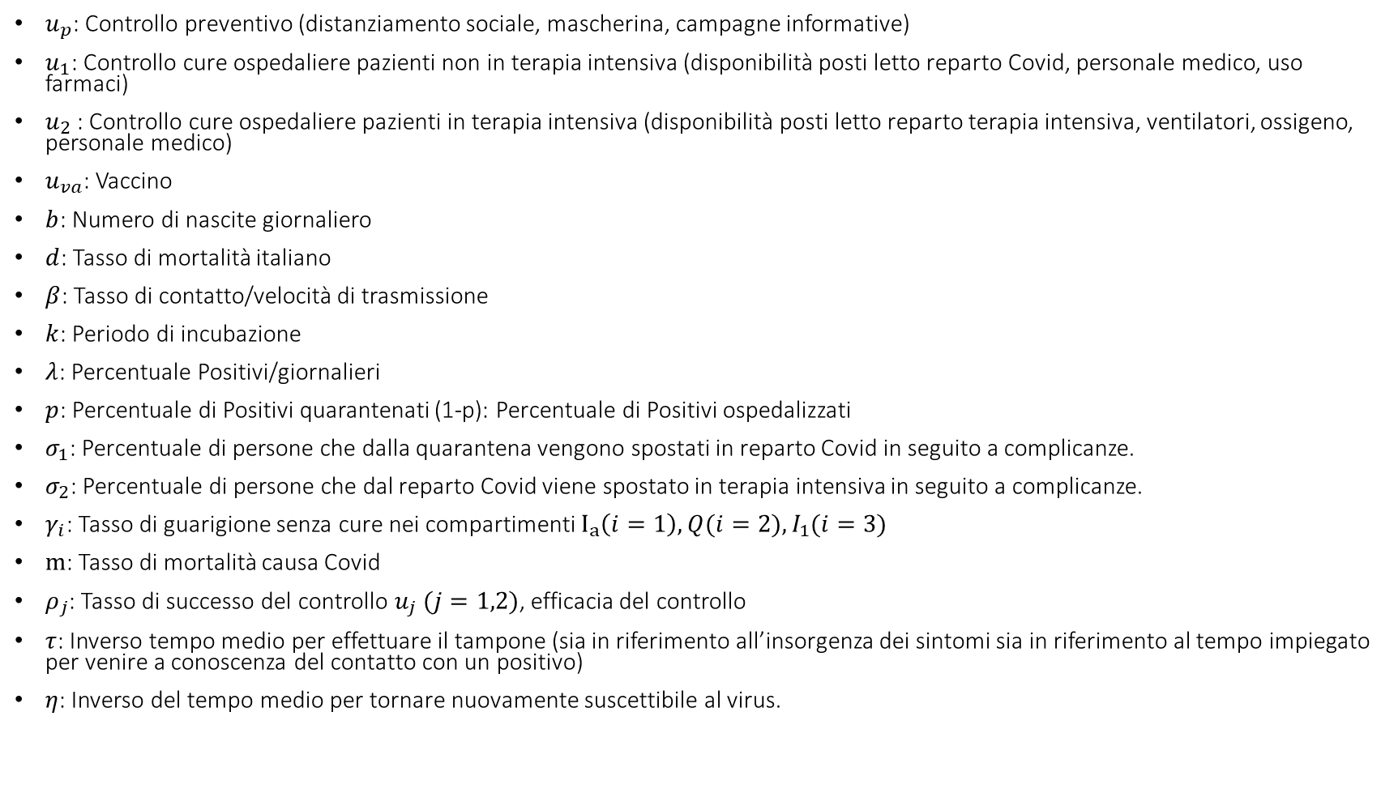
$u_{p}$: Controllo preventivo (distanziamento sociale, mascherina, campagne informative)
$u_{1}$: Controllo cure ospedaliere pazienti non in terapia intensiva (disponibilità posti letto reparto Covid, personale medico, uso farmaci)
$u_{2}$: Controllo cure ospedaliere pazienti in terapia intensiva (disponibilità posti letto reparto terapia intensiva, ventilatori, ossigeno, personale medico)
$u_{va}$: Vaccino
$b$: Numero di nascite giornaliero
$d$: Tasso di mortalità italiano
$β$: Tasso di contatto/velocità di trasmissione
$k$: Periodo di incubazione
$λ$: Percentuale Positivi/giornalieri
$p$: Percentuale di Positivi quarantenati (1-p): Percentuale di Positivi ospedalizzati
$σ_{1}$: Percentuale di persone che dalla quarantena vengono spostati in reparto Covid in seguito a complicanze.
$σ_{2}$: Percentuale di persone che dal reparto Covid viene spostato in terapia intensiva in seguito a complicanze.
$γ_{i}$: Tasso di guarigione senza cure nei compartimenti $I_{a}\left(i=1\right), Q(i=2),I_{1}(i=3)$
$m$: Tasso di mortalità causa Covid
$ρ_{j}$: Tasso di successo del controllo $u_{j} (j=1,2)$, efficacia del controllo
$τ$: Inverso tempo medio per effettuare il tampone (sia in riferimento all’insorgenza dei sintomi sia in riferimento al tempo impiegato per venire a conoscenza del contatto con un positivo)
$η$: Inverso del tempo medio per tornare nuovamente suscettibile al virus.

Slide 5













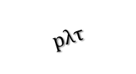



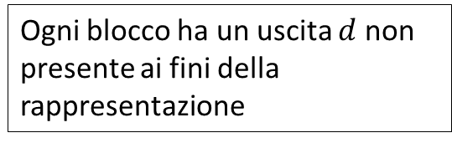



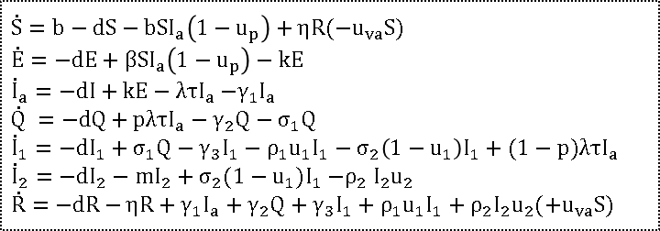


Schema a blocchi
$$b$$
$$S$$
$$bI_{a}\left(1−u_{p}\right)$$
$$E$$
$$k$$
$$I_{a}$$
$$η$$
$$pλτ$$
$$(1−p)λτ$$
Ogni blocco ha un uscita $d$ non presente ai fini della rappresentazione
$$u_{va}$$
$$Q$$
$$σ_{1}$$
$$I_{1}$$
$$σ_{2}(1−u_{1})$$
$$I_{2}$$
$$m$$
$$γ_{3}+ρ_{1}u_{1}$$
$$γ_{2}$$
$$ρ_{2}u_{2}$$
$$\dot{S}=b−dS−bSI_{a}\left(1−u_{p}\right)+ηR(−u_{va}S)$$
$$\dot{E}=−dE+βSI_{a}\left(1−u_{p}\right)−kE$$
${\dot{I}}_{a}=−dI+kE−λτI_{a}$ $−γ_{1}I_{a}$
$\dot{Q} =−dQ+pλτI_{a}−γ_{2}Q−$ $σ_{1}Q$
${\dot{I}}_{1}=−dI_{1}+σ_{1}Q−γ_{3}I_{1}−ρ_{1}u_{1}I_{1}−σ_{2}\left(1−u_{1}\right)I_{1}+(1−p)λτI_{a}$
$${\dot{I}}_{2}=−dI_{2}−mI_{2}+σ_{2}(1−u_{1})I_{1}{−ρ}_{2}I_{2}u_{2}$$
$$\dot{R}=−dR−ηR+γ_{1}I_{a}+γ_{2}Q+γ_{3}I_{1}+ρ_{1}u_{1}I_{1}+ρ_{2}I_{2}u_{2}(+u_{va}S)$$
$$R$$
$$γ_{1}$$
$$V$$

Slide 6
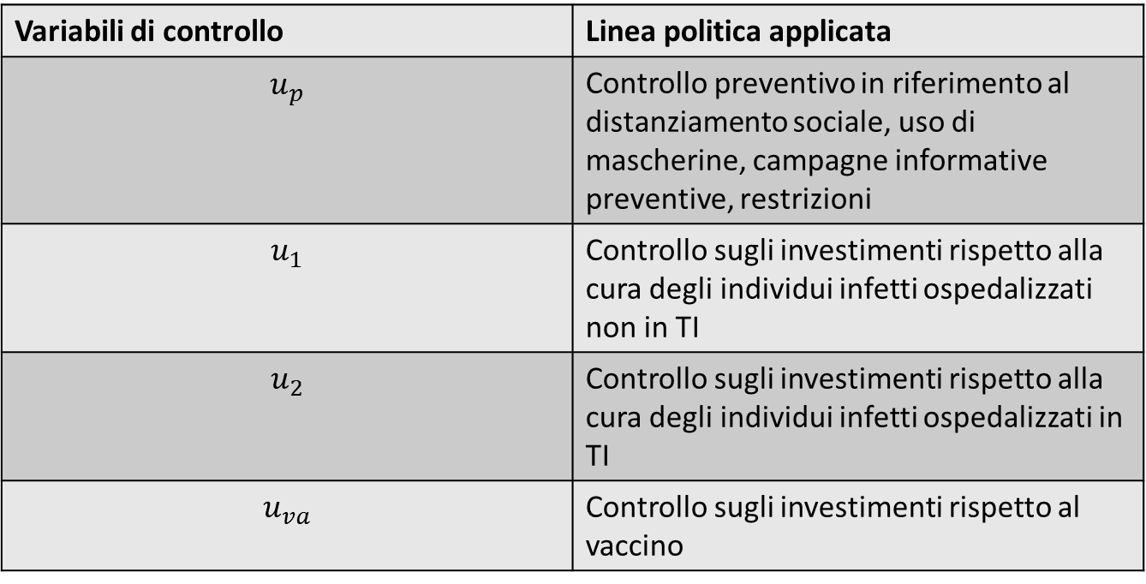
Modello: azioni di controllo
Consideriamo quattro differenti modi per agire sul sistema:
Variabili di controllo | Linea politica applicata
$$u_{p}$$ | Controllo preventivo in riferimento al distanziamento sociale, uso di mascherine, campagne informative preventive, restrizioni
$$u_{1}$$ | Controllo sugli investimenti rispetto alla cura degli individui infetti ospedalizzati non in TI
$$u_{2}$$ | Controllo sugli investimenti rispetto alla cura degli individui infetti ospedalizzati in TI
$$u_{va}$$ | Controllo sugli investimenti rispetto al vaccino

Slide 7
Pontryagin maximum principle

Slide 8
Obiettivi ottimizzazione
Minimizzare il numero di persone ospedalizzate con sintomi (non in terapia intensiva)
Minimizzare il numero di persone ospedalizzate in TI
Minimizzare lo sforzo dei controlli applicati

Slide 9
Strategie
Prima strategia: massimizzare i suscettibili
Seconda strategia: minimizzare direttamente gli ospedalizzati e la terapia intensiva
Terza strategia: massimizzare i suscettibili e minimizzare gli ospedalizzati e in TI
Quarta strategia: massimizzare il numero di vaccinati

Slide 10

Funzioni di costo
$J_{1}\left(u\right)=\int_{0}^{t_{f}}{{−α}_{1}S+{\frac{1}{2}u}^{T}βu}$
$J_{2}\left(u\right)=\int_{0}^{t_{f}}{γ_{1}I_{1}+γ_{2}I_{2}+{\frac{1}{2}u}^{T}βu}$
$J_{3}\left(u\right)=\int_{0}^{t_{f}}{{−α}_{2}S+γ_{3}I_{1}+γ_{4}I_{2}+{\frac{1}{2}u}^{T}βu}$
$J_{4}\left(u\right)=\int_{0}^{t_{f}}{ζV+\frac{1}{2}u^{T}βu}$
$$α_{i},β,γ_{j},ζ>0 i=1,2;j=1,2,3,4$$

Slide 11
Applicazione Pontryagin

Slide 12
Fitting parametri modello
Prima di effettuare l’ottimizzazione puntiamo a far aderire il modello ai dati reali al fine di avere al momento dell’ottimizzazione dei risultati che possono rispecchiare per certi versi le reali possibilità usando strategie di controllo ottimo offerte da Matlab.

Slide 13
Risultati fitting

Slide 14
Risultati/simulazione: Prima strategia
Funzione di costo, risultati (simulazione) e interpretazione/commento

Slide 15
Risultati/simulazione: seconda strategia
Funzione di costo, risultati (simulazione) e interpretazione/commento

Slide 16
Risultati/simulazione: terza strategia
Funzione di costo, risultati (simulazione) e interpretazione/commento

Slide 17
Risultati/simulazione: quarta strategia
Funzione di costo, risultati (simulazione) e interpretazione/commento

Slide 18
Comparazione strategie e commenti sullo sforzo del controllo

Slide 19
Conclusioni

